Slide 1
Du corps pur au mélange binaire
Agrégation 2020
CHAPON MATTHIS

Slide 2
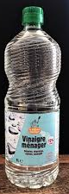
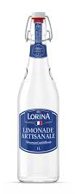
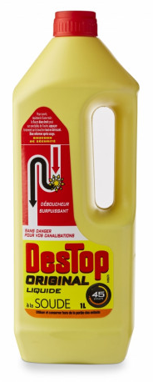
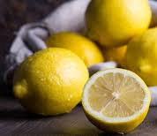
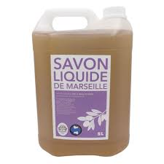
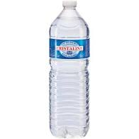
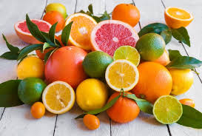
Les notions d’acidité / basicité au quotidien
Solutions acides
Solutions basiques
Solutions neutres

Slide 3
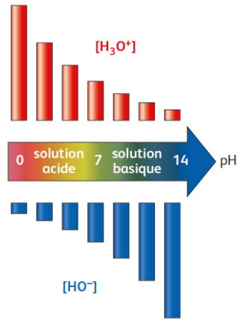
Échelle de pH
Valéry PRÉVOST et al. Physique Chimie, seconde générale.Nathan,2017.

Slide 4
Échelle de pH
Valéry PRÉVOST et al. Physique Chimie, seconde générale.Nathan,2017.

Slide 5
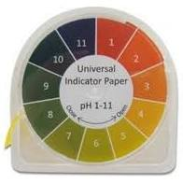
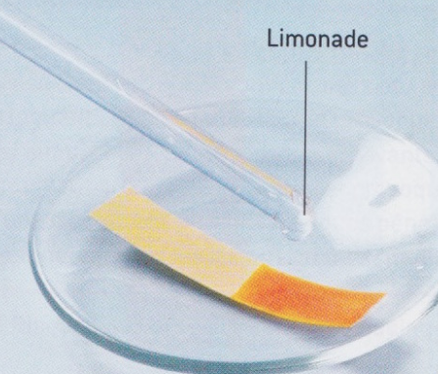
La mesure du pH : Le papier pH
Baguette
en verre
Coupelle
Papier-pH

Slide 6
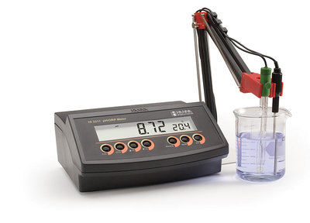
La mesure du pH : Le pH-mètre
https://www.ugap.fr/

Slide 7
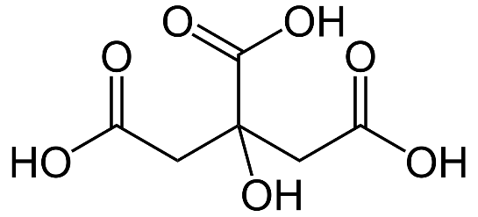
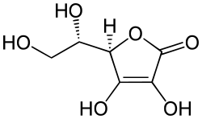
Acides et bases (au quotidien)
Solutions acides
Solutions basiques
Acide éthanoïque
CH₃COOH
Acide citrique :
Acide ascorbique :
Base : hydroxyde HO⁻

Slide 8
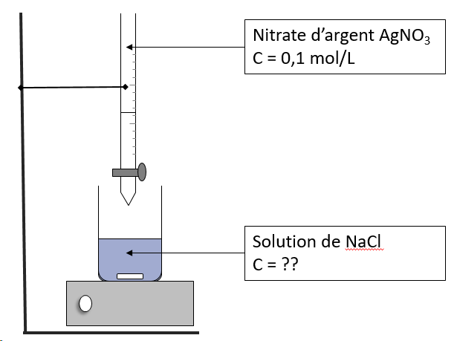
L’acide chlorhydrique, un acide fort ?
Électrodes
Solution d’acide chlorhydrique
à 10⁻² mol/L
pH-mètre
pH=2

Slide 9
L’acide éthanoïque, un acide faible ?
Électrodes
Solution d’acide éthanoïque
à 10⁻² mol/L
pH-mètre
pH= 3,4

Slide 10
Réaction acide éthanoïque avec l’eau
 | CH₃COOH_{(aq)} + H₂O_{(l)} = CH₃COO⁻_{(aq)} + H₃O⁺_{(aq)}
Etat initial | C₀ | Excès | 0 | 0
Etat final | C₀.(1-α) | Excès | C₀.α | C₀.α
Tableau d’avancement de la réaction

Slide 11
Détermination de la constante de dissociation de l’acide éthanoïque dans l’eau
 | CH₃COOH_{(aq)} + H₂O_{(l)} = CH₃COO⁻_{(aq)} + H₃O⁺_{(aq)}
Etat initial | C₀ | Excès | 0 | 0
Etat final | C₀.(1-α) | Excès | C₀.α | C₀.α
Lois de Kohlrausch : σ =λ(H₃O⁺)° [H₃O⁺] + λ(CH₃COO⁻)° [CH₃COO⁻]
A l’état final : σ = [λ(H₃O⁺)° + λ(CH₃COO⁻)° ]. C₀.α
D’où α = σ/( [λ°(H₃O⁺) + λ°(CH₃COO⁻)].C₀)
Cellule conductimétrique
Solution d’acide éthanoïque
à 10-2 mol/L
Conductimètre
σ =14,97 mS.m⁻¹
Dispositif expérimental

Slide 12
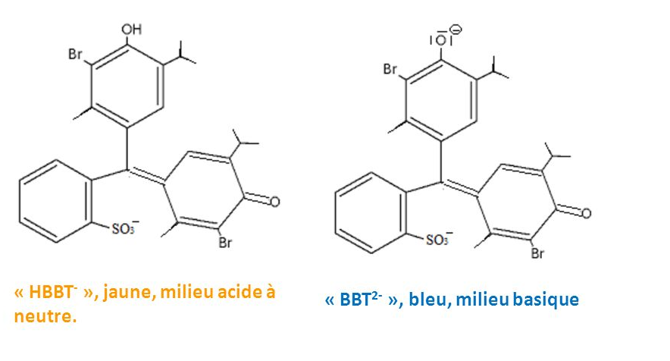
Bleu de bromothymol : indicateur coloré

Slide 13
Détermination du pKa du BBT
Solution 2 :
Comment avoir accès au rapport
Approximations :
Dans 1: [BBTH]₁≈C ([BBT-] << [BBTH])
C= concentration de BBT introduite (identique pour les 3 solutions)
Dans 2: [BBT-]₂+[BBTH]₂=C
Dans 3: [BBT-]₃≈C ([BBTH] << [BBT-])
Or C =[BBT-]₂+[BBTH]₂
D’où

Slide 14
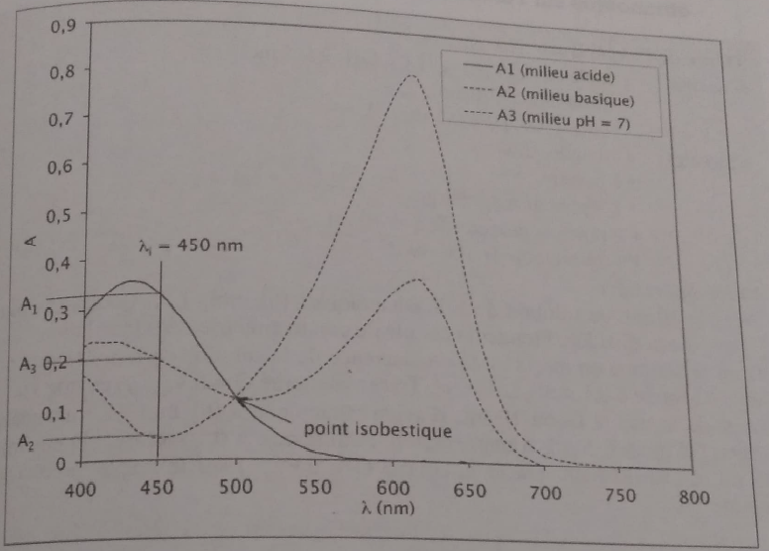
Résultats expérimentaux
Epreuve orale de Chimie, Florence Porteu-De-Buchère

